Slide 1
HMBE291 – Gestion des populations
jour | date | heure | TD/TP/CM | duree | salle | intervenant | contenu
Lundi | 21/01/19 | 9:45 - 13:00 | CM | 3 | TD1.05 | O Duriez | CM1 taille de population
 | 21/01/19 | 15:00 - 18:15 | TP | 3 | TD info 5.08 | O Duriez + T Chambert | TP tableurs et fichier de données
Lundi | 28/01/19 | 08:00 - 11:15 | TP | 3 | TD info 6.06 et 6.03 | O Duriez + T Chambert | TP1 estim taille pops - CMR (ex iguane avec MARK-Capture)
 | 28/01/19 | 13:15 - 16:30 | TP | 3 | TD info 5.08 | O Duriez + T Chambert | TP2 estim taille pops - presence-absence (ex lezard ocellé)
Lundi | 04/02/19 | 9:45 - 13:00 | CM | 3 | SC20.02 | O Duriez | CM2 dyn pop param survie PVA
 | 04/02/19 | 15:00 - 18:15 | TP | 3 | TD info 5.07 | O Duriez + T Chambert | TP estimation param survie par CMR (logiciel Mark) (ex cincle)
Lundi | 11/02/19 | 9:45 - 13:00 | TP |  |  |  | pas de cours car UE traçabilite
 | 11/02/19 | 15:00 - 18:15 | TP | 3 | TD info 6.03 et 6.04 | O Duriez + T Chambert | TP estimation param survie par CMR (logiciel Mark) (ex groupe martinet)
Lundi | 18/02/19 | 9:45 - 13:00 | TP | 3 | TD info 5.08 | O Duriez + T Chambert | TP estimation param survie par CMR - GOF tests (logiciel U-Care) + TP cycles de vie
 | 18/02/19 | 15:00 - 18:15 | TP | 3 | TD info 6.03 et 6.04 | O Duriez + T Chambert | TP ULM modèles déterministes (etourneau et esp plus longévif…)
Lundi | 25/02/19 | 9:45 - 13:00 | TP | 3 | CEFE grande salle | J Cornuau | TP SIMOIKO
 | 25/02/19 | 15:00 - 18:15 | TP | 3 | CEFE grande salle | J Cornuau | TP SIMOIKO
Lundi | 11/03/19 | 8:00 - 11:15 | TP | 3 | TD info 5.09 | O Duriez + T Chambert | TP ULM modèles stochasticite env (ex triton crêté)
 | 11/03/19 | 13:15 - 16:45 | TP | 3 | TD info 6.03 et 6.04 | O Duriez + T Chambert | TP ULM modèles stochasticite env (ex triton crêté) + tests puissance (30 min)
Lundi | 18/03/19 | 9:45 - 13:00 | CM | 3 | CEFE grande salle | O Gimenez / Y Bas | 2 seminaires: detection, estim taille pop, estim param demo et scenarios gestion, sur loup- lynx / Vigie Nature chiros
 | 18/03/19 | 15:00 - 18:15 | TP | 3 | TD info 6.03 et 6.04 | O Duriez + T Chambert | examen

Slide 2


Gestion des populations
Partie 1: estimer une taille de population
Olivier Duriez,
(& Aurélien Besnard)
Centre d'Ecologie Fonctionnelle et Evolutive UMR 5175
1919 Route de Mende - F34293 Montpellier cedex 5

Slide 3
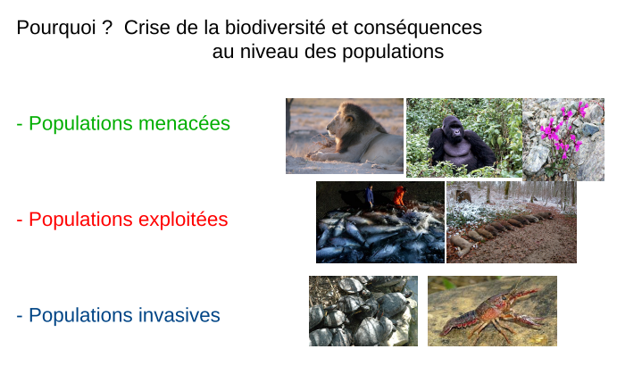
La gestion des population: une science quantitative…
Introduction

Slide 4
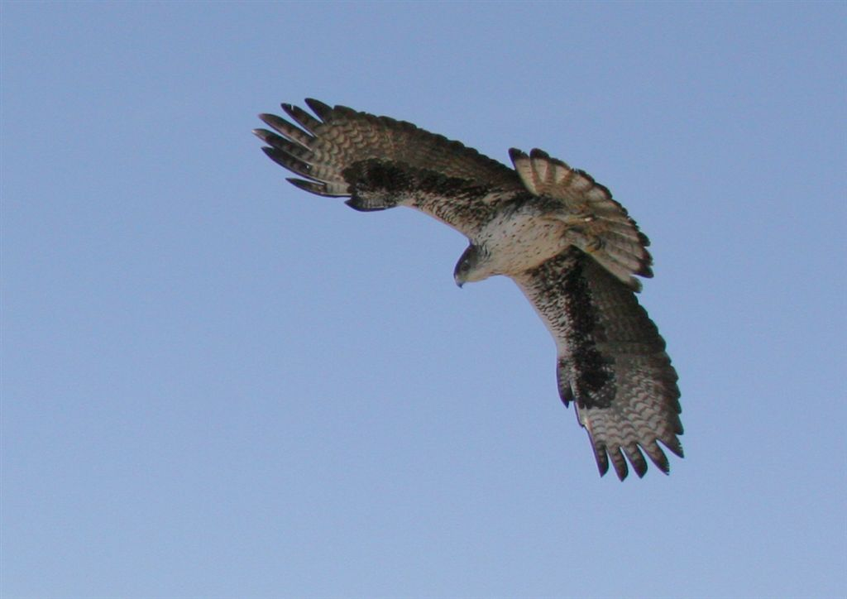
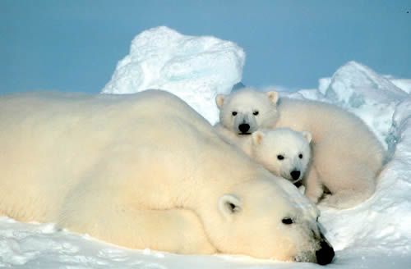
La gestion des population: une science quantitative…
Observation de décroissance des effectifs d’une espèce…
- Souvent des espèces faciles à suivre (critère de taille, d’effectifs…)
- et souvent des espèces emblématiques (intérêt des naturalistes)
Introduction
Aigle de Bonelli
Ours polaire

Slide 5
La gestion des population: une science quantitative…
Conduit à la mise en place de protection de l’espèce…
…en essayant de réduire les causes du déclin
- interdiction chasse
- élimination prédateurs
- interdiction des pesticides
- …
…et/ou en renforçant les effectifs (élevages et relâchés)
Introduction
Si les causes de déclin sont bien identifiées, leur suppression assure généralement la restauration de la population.

Slide 6
La gestion des population: une science quantitative…
Aujourd’hui la biologie de la conservation s’intéresse à un plus grand nombre d’espèces…
…moins emblématiques vis-à-vis du grand public mais tout aussi menacées…
…souvent des espèce moins connues…
…dont l’écologie est, elle aussi, moins connue
…souvent plus difficiles à observer…
La prise de décision pour protéger ou non ces espèces est donc plus difficiles car les problèmes sont plus complexes à élucider…
Introduction

Slide 7
La gestion des population: une science quantitative…
Les utilisateurs des espaces naturels sont nombreux
➔ intérêts divergents.
- Ces utilisateurs sont organisés en groupes de pression, disposant de moyens financiers conséquents et chacun essayant d’influer sur les décisions politiques.
- La période où les politiques faisaient confiance à la seule expérience naturaliste pour fonder leurs décisions sur la protection d’espèces et l’allocation des budgets nécessaires est révolue…
les politiques réclament :
des éléments précis, robustes, quantitatifs pour fonder leurs décision objectivement…
➔des mesures de l’efficacité des plans de gestion…
Introduction

Slide 8
La gestion des population: une science quantitative…
La culture de l’évaluation s’est ancrée dans le développement des politiques publiques.
Aujourd’hui les financements sont soumis à évaluation des résultats.
Cette évaluation ne peut plus se baser sur un ressenti sur le terrain mais doit faire appel à des estimations fiables d’un certain nombre de paramètres.
L’obtention d’estimations fiables passe par l’utilisation de méthodes rigoureuses.
Introduction
Le suivi des populations animales ou végétales présente un certain nombre de particularités qui rendent difficile l’obtention de résultats fiables et précis.

Slide 9
La gestion des population: une science quantitative…
Extinction et invasion sont des concepts qui incluent une notion de dynamique dans le temps.
Il est rare de pouvoir identifier ces problèmes juste à partir de effectifs une année donnée…
➔ comparaison des effectifs dans le temps = centrale en biologie de la conservation.
…ce concept d’évolution des effectifs dans le temps est le cœur d’une discipline appelée « dynamique des populations ».
➔ cadre théorique complet à l’étude des problèmes (extinctions/invasions) ➔ se généralise à l’étude de l’efficacité des plans de gestion
La dynamique des populations est devenu un axe majeur de développement de la biologie de la conservation.
Introduction

Slide 10
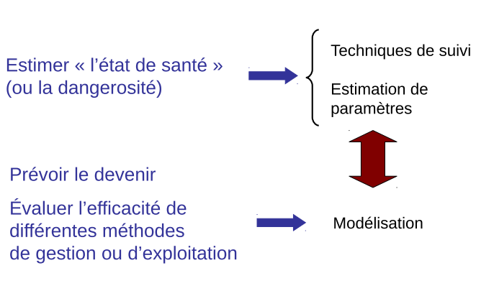
La gestion des population: une science quantitative…
Introduction

Slide 11
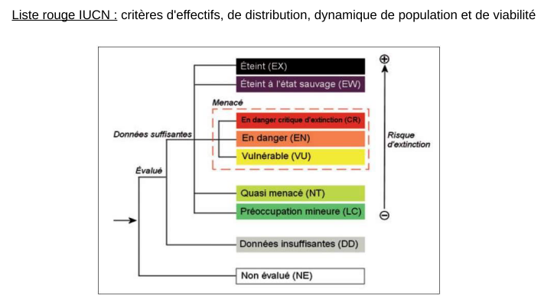
La gestion des population: une science quantitative…
Introduction

Slide 12
La gestion des population: une science quantitative…
Estimer les effectifs présents et leurs tendances au cours du temps passé
Identifier les CAUSES de ces tendances
Analyses démographiques:
pb « sorties »➔ surmortalité ou émigration?
Pb « entrées »➔ sous-fécondité ou immigration?
Proposer des mesures de gestion et évaluer leur effet par des projections dans le futur
Introduction

Slide 13
Estimer une taille de population – 2 problèmes
Définir l’aire occupée et la couvrir de manière homogène
Estimer l’abondance de l’espèce sur un ou plusieurs sites
Introduction

Slide 14
Définir une population
Deux grands problèmes :
1- « Ecologique » : définir les limites de la population et de l’aire qu’elle occupe?
2 – « Méthodologique » : comment couvrir exhaustivement l’aire occupée par la population?

Slide 15

Définir une population
Population fermée
100% des individus sont présents dans un espace délimité et ne peuvent en sortir ➔ pas d’immigration/émigration
- Cas le plus simple: poissons dans un étang, lézards sur une île
Pop 1
Pop 2
Pop 3

Slide 16
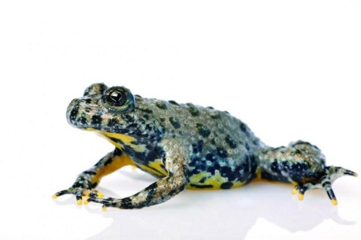
Définir une population
Population ouverte
Des échanges d’individus sont possibles avec d’autres populations ➔ forme une métapopulation
- Cas le plus fréquent, plus compliqué à traiter car nécessite de prendre en compte les phénomènes d’immigration/émigration
Pop 1
Pop 2
métapopulation
Pop 3

Slide 17
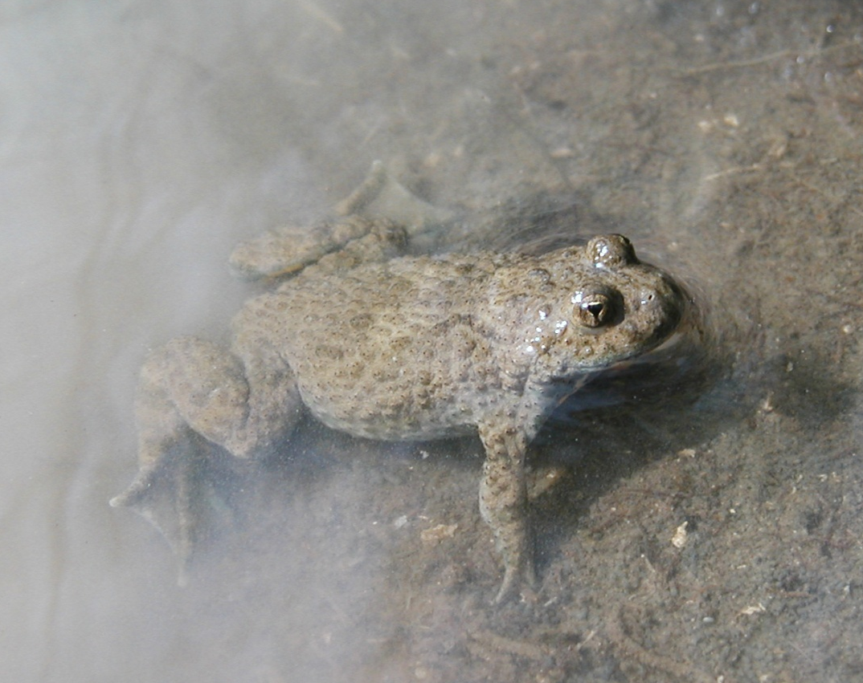
Définir une population
Plusieurs petites populations ou une métapopulation ??
Crapauds sonneurs localisés dans de nombreuses petites mares plus ou moins éloignées.

Slide 18
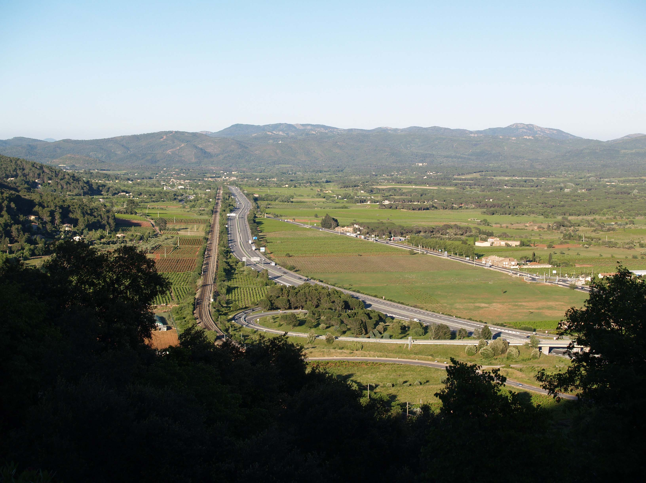
Définir une population
Des populations proches mais avec barrières géographiques…
Les tortues de la plaine des maures séparée par une autoroute.

Slide 19
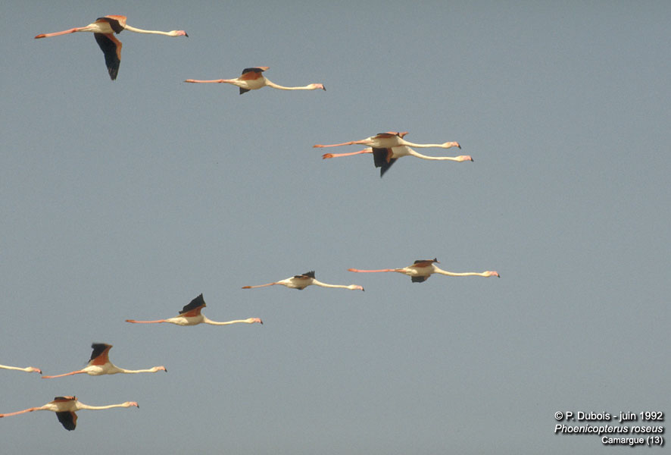
Définir une population
Des populations éloignées mais pour des espèces à capacité de déplacements très importante….
Les flamants roses tout autour du bassin méditerranéen.

Slide 20
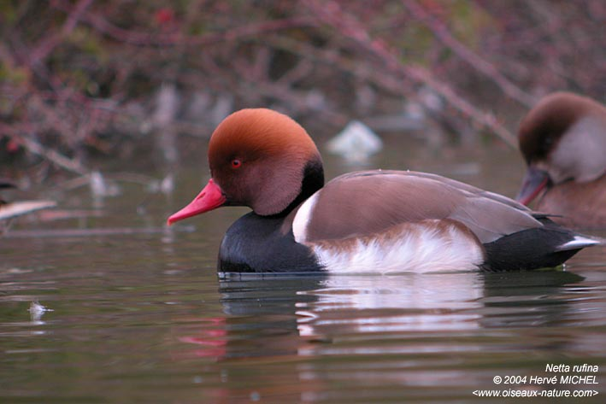
Définir une population
Population d’espèces migratrices se mélangeant potentiellement sur les aires de migrations…
Nettes rousses convergeant vers les mêmes sites d’hivernage;

Slide 21
Echantillonner
Objectif : mesurer la taille de la population
Situation idéale : couvrir exhaustivement l’aire occupée par la population
Mais la plupart du temps strictement impossible car :
Aire peut être objectivement trop grande
Aire peut être de taille limitée mais
terrain difficile d’accès
déplacement à l’intérieur difficile
autorisation de propriétaires difficiles à obtenir
investissement en temps possible irrégulier selon les années
Souvent les deux contraintes en même temps

Slide 22
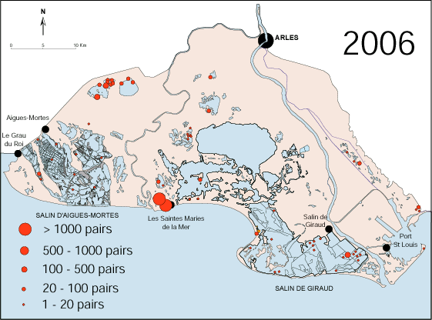
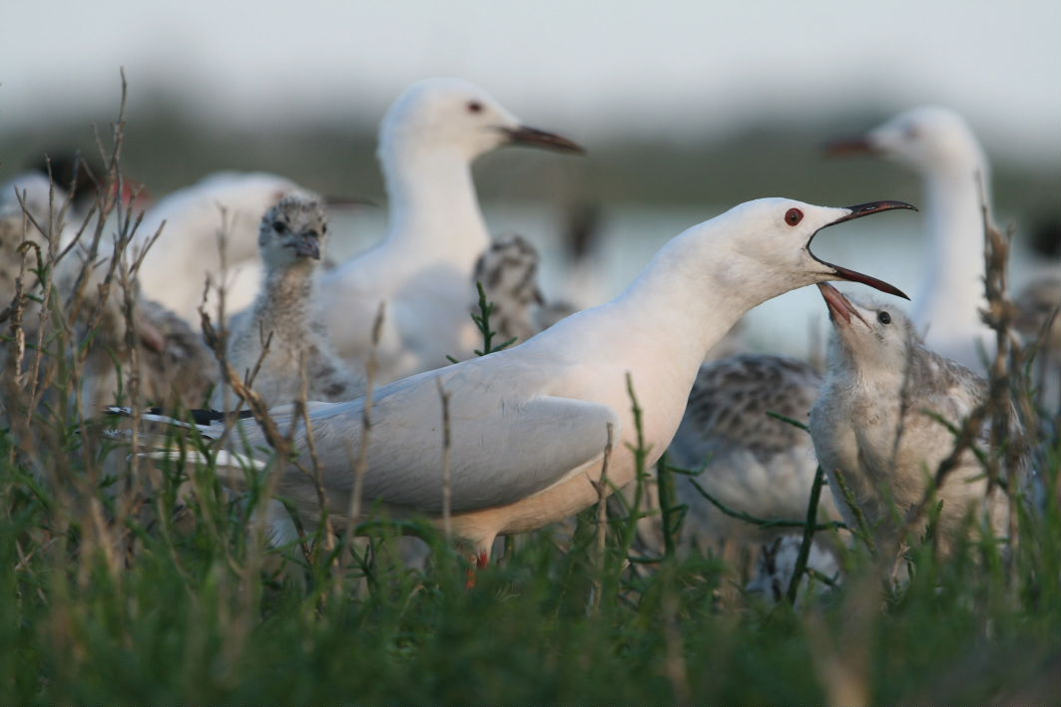
Echantillonner
L’importance d’échantillonner - 1
Dés lors qu’un suivi exhaustif n’est pas possible on va devoir choisir de travailler à une échelle plus réduite…comment ?
1) On peut limiter la question
1. « quelle est la taille de la pop. de Goélands railleurs en Camargue ? »
2. « quelle est la taille de la pop. dans les salins d’Aigues-mortes? »
3. « combien d’individus occupent la partie sud des salins d’Aigues-mortes ? ».
Mais on perd souvent beaucoup d’intérêt à adopter cette réduction de la question…
➔ dans le cas du G. railleur les individus changent de sites d’une année sur l’autre donc résultats sur sud d’Aigues-mortes peu informatifs!!!
Goéland railleur

Slide 23
Echantillonner
L’importance d’échantillonner - 2
Alternative à la limitation de la question :
2) Etudier un ensemble de petites sous-unités…
…et extrapoler leurs résultats à l’ensemble de la population.
On appelle cette démarche un échantillonnage car on examine un échantillon de la zone étudiée.
L’échantillonnage est une démarche complexe qui nécessite de respecter un certain nombre de conditions pour que les résultats soient interprétables.
5 digues dans les salins d’Aigues Mortes
5 digues hors salins
5 digues dans les salins de Giraud
Goéland railleur

Slide 24
Echantillonner
Echantillon et généralisation
Pour qu’il soit pertinent un échantillon doit être représentatif de la population étudiée.
On souhaite que les caractéristiques de l’échantillon soient les mêmes ou au moins soient proches de celles de la population.
Afin de pouvoir généraliser les résultats obtenus sur l’échantillon à la population.

Slide 25
Echantillonner
Stratégies d’échantillonnage
Selon les situations attendues sur la répartition de l’espèce étudiée
➔ plusieurs types de protocoles d’échantillonnage.
il est important d’avoir une connaissance préalable de l’espèce et de la zone d’étude pour choisir une stratégie d’échantillonnage adaptée.
Sinon il est important de monter une étude pilote la première année, dont les données ne seront peut être pas exploitables au final, qui permettra de calibrer de manière pertinente la stratégie.

Slide 26
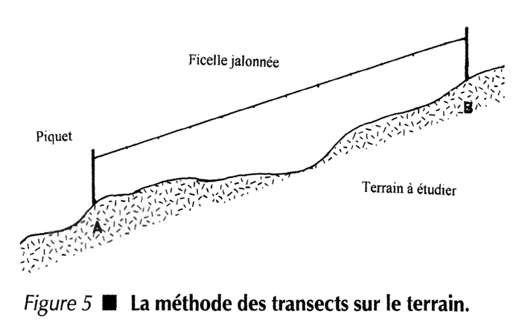
Méthodes : quadrats et transects
Surface déterminée comparable entre tous les échantillons
quadrats
Distance déterminée comparable entre tous les échantillons
transects

Slide 27
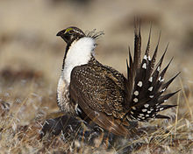
Echantillonner
IMPORTANT: Ne pas concentrer les recensements UNIQUEMENT sur les zones qui semblent les plus propices , sinon:
- pas d’info sur le nb de sites à forte abondance
- suivis dans le temps: détection que stabilité ou décroissance! Et les zones initialement défavorables peuvent redevenir favorables…
Ex: suivi des places de chants de tétras (USA)
1980: détermination de 20 sites de forte abondance
suivis annuels pendant 20 ans.
progressivement installation puits forage pétroliers ➔ apparente diminution du nombre de mâles chanteurs
hypothèse alternative: déplacement des mâles vers d’autres sites, donc pop stable en fait?
mais impossible à vérifier avec ce protocole…

Slide 28
Echantillonner
➔ Répartir l’effort sur l’ensemble du site
Échantillonnage systématique
Échantillonnage aléatoire

Slide 29
Echantillonner
Echantillonnage simple
Placement aléatoire de 10 transects au sein de la zone d’étude

Slide 30
Echantillonner
Echantillonnage dirigé - 1
Problème : que faire des zones pour lesquelles on sait qu’il n’y a pas d’individus
(ex milieu terrestre pour une espèce aquatique….)?
Un tirage strictement aléatoire conduit à prospecter des zones sans intérêt et donc réduit le temps passé sur les zones intéressantes.
➔toujours définir la zone occupée par une population non pas en terme d’aire mais en terme de surface occupée potentiellement et prospecter dans cette surface…et extrapoler à CETTE surface…
Attention aux abus : prospecter les zones très favorables et extrapoler à l’ensemble des zones potentielles ou négliger l’importance de zones moins favorables.

Slide 31
Echantillonner
Echantillonnage dirigé - 2
Placement aléatoire de 10 transects au sein de l’aire potentielle en excluant les zones non occupées (ex lacs).
lac
lac
lac

Slide 32
Echantillonner
Echantillonnage stratifié - 1
Dans certaines situations on pré-suppose des différences de densité selon des caractéristiques de l’habitat…
➔ augmente la variation au sein de notre échantillon et réduit la précision des estimations.
En statistique on parle dans ce cas de « strates », chaque strate ayant une estimation différente…
Ex: la taille des humains peut être estimée globalement mais la précision sera probablement faible ; par contre, on peut stratifier par groupes plus homogènes comme le sexe, l’âge, l’ethnie...

Slide 33
Echantillonner
Echantillonnage stratifié - 2
➔ procédure d’échantillonnage « stratifié » = tirer aléatoirement des échantillons dans des zones identifiées comme étant différentes et le préciser par la suite dans l’analyse.
➔ estimation par strate et la précision par strate sera meilleure que l’estimation globale.
➔ ensuite extrapoler à l’ensemble de la zone en prenant en compte la surface de chaque strate.
NB on peut produire un effort d’échantillonnage variable selon les strates, par exemple mieux échantillonner les zones à faible densité en individus pour améliorer la précision.

Slide 34
Echantillonner
Adaptive Sampling - 1
Pour des espèces très rares, à répartition très lâche et qui peuvent avoir une tendance à l’agrégation on peut adopter une procédure particulière nommée: « adaptive sampling ».
consiste à sélectionner au hasard un premier quadrat
s’il est négatif on sélectionne un autre quadrat aléaroirement
s’il est positif (détection d’un individu), on prospecte les quadrats qui l’entourent et on continue à examiner autour tant qu’ils sont positifs. Dés qu’un quadrat est négatif on sélectionne un autre quadrat aléaroirement.
Cette méthode n’est pas exactement un tirage aléatoire mais des études ont montré qu’elle améliorait sensiblement les estimations.
Attention : il n’y a pas de limite fixe en terme de nombre de quadrats prospectés dans cette méthode…tant qu’ils sont positifs on continue…cela peut poser des problèmes pratiques !!!

Slide 35
Echantillonner
Adaptive Sampling - 2
= espèce pas détectée
= espèce détectée

Slide 36
Echantillonner
Adaptive Sampling - 2
= espèce pas détectée
= espèce détectée

Slide 37
Echantillonner
Adaptive Sampling - 2
= espèce pas détectée
= espèce détectée

Slide 38
Echantillonner
Adaptive Sampling - 2
= espèce pas détectée
= espèce détectée

Slide 39
Echantillonner
Adaptive Sampling - 2
= espèce pas détectée
= espèce détectée

Slide 40
Echantillonner
Adaptive Sampling - 2
= espèce pas détectée
= espèce détectée

Slide 41
Echantillonner
Adaptive Sampling - 2
= espèce pas détectée
= espèce détectée

Slide 42
Echantillonner
Adaptive Sampling - 2
= espèce pas détectée
= espèce détectée

Slide 43
Echantillonner
Adaptive Sampling - 2
= espèce pas détectée
= espèce détectée

Slide 44
Echantillonner
Echantillonnage non-aléatoire - 1
L’échantillonnage passe nécessairement par un tirage aléatoire des quadrats prospectés ou des trajets des transects par exemple.
➔ parfois impossible de réaliser un tirage aléatoire de zones ou de transects.
ex programmes de suivis des oiseaux le long des routes (Breeding bird survey, USA) ➔ contrainte des routes
Solution : tirer aléatoirement parmi les possibles mais surtout bien réfléchir à l’extrapolation des résultats !!!!

Slide 45
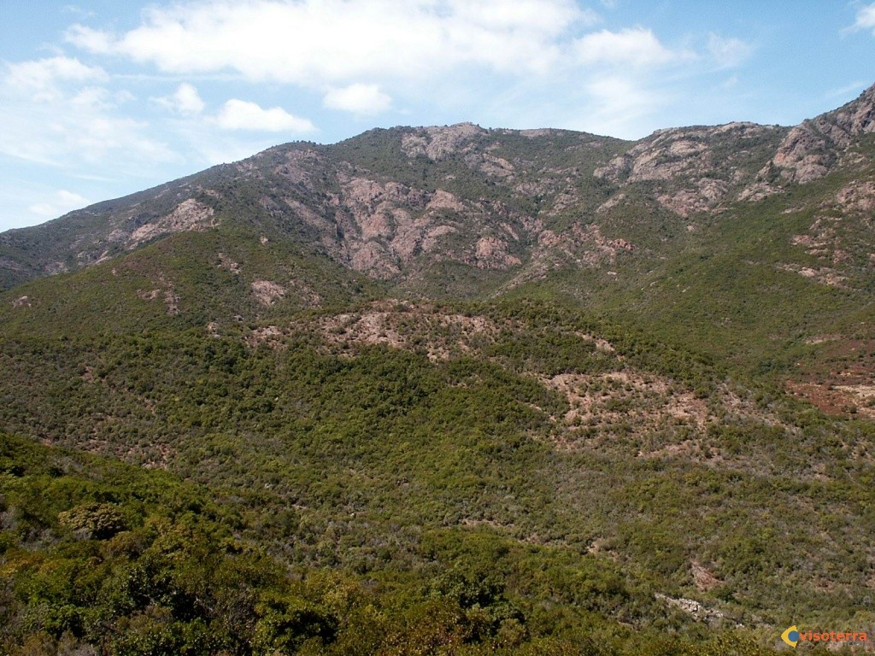
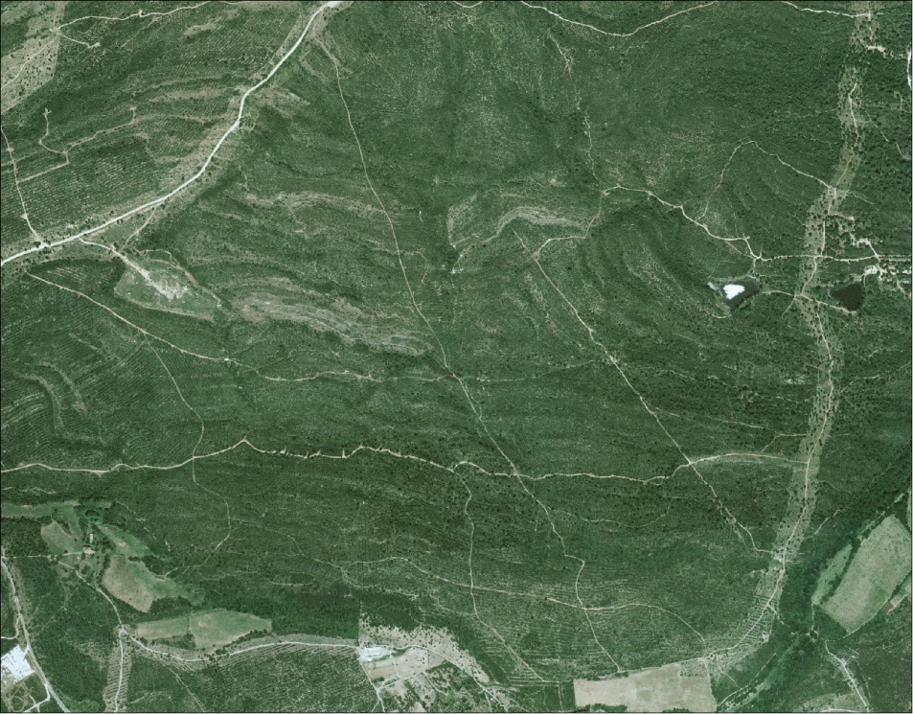
Echantillonner
Echantillonnage non-aléatoire - 2
La réalisation de transects aléatoires dans un maquis pour chercher des tortues d’Hermann est tout simplement irréaliste
on ne pourra utiliser que les sentiers existants
Tirage aléatoire des sentiers

Slide 46
Echantillonner
Réplicas temporels
Faut-il utiliser les mêmes sites ou refaire un tirage au sort chaque année?
1. Refaire un tirage au sort chaque année:
Plus correct statistiquement (échantillons indépendants)
permet d’avoir systématiquement une évaluation objective de l’état de la population à un instant t et de comparer ces états a posteriori.
➔ on ne s’intéresse qu’au bilan : on a une estimation fiable de l’abondance à une date donnée et plus tard, mais aucune information sur le pourquoi du changement

Slide 47
Echantillonner
Réplicas temporels
Faut-il utiliser les mêmes sites ou refaire un tirage au sort chaque année?
1. Refaire un tirage au sort chaque année:
Plus correct statistiquement (échantillons indépendants)
permet d’avoir systématiquement une évaluation objective de l’état de la population à un instant t et de comparer ces états a posteriori.
➔ on ne s’intéresse qu’au bilan : on a une estimation fiable de l’abondance à une date donnée et plus tard, mais aucune information sur le pourquoi du changement
2. Garder les mêmes sites chaque année:
Permet d’estimer la dynamique des sites (croissance ou décroissance locale) et la mettre en relation avec des changements sur ces sites (perturbation, mise en place d’une gestion, etc.). ➔ on a donc accès à davantage d’information sur le fonctionnement des populations
Problème statistique d’autocorrélation temporelle (échantillons non-indépendants)
Mais méthodes récentes permettent de modéliser cette autocorrélation
Méthode 2 à privilégier en général (plus d’avantages que d’inconvénients)

Slide 48
Les recensements
Estimation de taille de pop N
- Les m échantillons sont sélectionnés aléatoirement
Tous les individus présents sont comptés
Calculs simples à réaliser (avec Excel), à partir des formules :
Avec M = nombre total d’unités, m= nb d’unités échantillonnées et y le nombre d’individus compté sur chaque site.
Moyenne des comptages
La variance de l’estimation est donnée par :
avec
La précision de l’estimation est donnée par la variance et l’écart-type: éléments indispensables!

Slide 49
Les recensements
Avec M = nombre total d’unités, m= nb d’unités échantillonnées et y le nombre d’individus compté sur chaque site.
8 canards
Exemple: comptage de canards sur étangs:
M = 5 étangs, dont m=3 étangs échantillonnés
Résultats des comptages: 8+5+2 = 15 canards comptés
2 canards
Non compté
Estimation de la Taille de population sur les 5 étangs ? (dont 2 étangs non comptés)
N = ?
Non compté
5 canards

Slide 50
Les recensements
Avec M = nombre total d’unités, m= nb d’unités échantillonnées et y le nombre d’individus compté sur chaque site.
8 canards
Exemple: comptage de canards sur étangs:
M = 5 étangs, dont m=3 étangs échantillonnés
Résultats des comptages: 8+5+2 = 15 canards comptés
2 canards
Non compté
Estimation de la Taille de population sur les 5 étangs ? (dont 2 étangs non comptés)
N = 5 x (8+2+5) / 3 = 25 canards estimés
Non compté
5 canards

Slide 51
Les recensements
Avec M = nombre total d’unités, m= nb d’unités échantillonnées et y le nombre d’individus compté sur chaque site.
8 canards
Exemple: comptage de canards sur étangs:
M = 5 étangs, dont m=3 étangs échantillonnés
Résultats des comptages: 8+5+2 = 15 canards comptés
2 canards
Non compté
Estimation de la Taille de population sur les 5 étangs (dont 2 étangs non comptés)
N = 5 x (8+2+5) / 3 = 25 canards estimés
Non compté
La variance de l’estimation est donnée par :
5 canards
avec
Donc Var (N) = ?
soit écart-type (=racine² variance) = ?

Slide 52
Les recensements
Avec M = nombre total d’unités, m= nb d’unités échantillonnées et y le nombre d’individus compté sur chaque site.
8 canards
Exemple: comptage de canards sur étangs:
M = 5 étangs, dont m=3 étangs échantillonnés
Résultats des comptages: 8+5+2 = 15 canards comptés
2 canards
Non compté
Estimation de la Taille de population sur les 5 étangs (dont 2 étangs non comptés)
N = 5 x (8+2+5) / 3 = 25 canards estimés
Non compté
La variance de l’estimation est donnée par :
5 canards
avec
S² = (8-5)² + (2-5)² + (5-5)² = 9
Donc Var (N) = 5² x 9 /3 x (1-3/5) = 30
3-1
soit écart-type (=racine² variance) = 5.5 canards

Slide 53
Les recensements
ATTENTION: indispensable que les unités d’échantillonnage soient comparables (aient la même surface / longueur) sinon appliquer des pondérations
- ex travailler en densité (nombre / m² ou nombre / ha)
8 sur 2 ha
4/ha
M = 9 ha étangs, dont m=6 ha étangs échantillonnés
2/ha
Estimation de la Taille de population sur les 5 étangs
N = 9 x (4+2+1.6) / 6 = 11.5 canards /ha estimés
2 sur 1 ha
X sur 1 ha
X sur 2 ha
La variance de l’estimation est donnée par :
1.6/ha
5 sur 3 ha
avec
S² = (4-2.55)² + (2-2.55)² + (1.6-2.55)² = 0.66
Donc Var (N) = 9² x 0.66 /6 x (1-6/9) = 3.03
6-1
soit écart-type (=racine² variance) = 1.74 canards /ha

Slide 54
Taille des sous-unités
Augmenter le nb de sous-unités diminue les intervalles de confiance et augmente la précision
Mais trop de ss-unités trop petites augmentera la proportion de comptages nuls
Pb statistique, loi de Poisson…
Règle empirique
taille des ss-unités doit être suffisamment grande pour qu’au moins la moitié des comptages soient non-nuls
Au moins 30 ss-unités (Loi normale)

Slide 55
Les recensements
Strip transect

Slide 56
Les recensements
Circular Plot

Slide 57
Les problèmes de détection
En “strip transect” et “circular plot”, on suppose une détection parfaite en dessous d’une certaine distance.
Mais on ne peut supposer ça !
Détection peut être (est probablement) < 100%
Détection peut être (est probablement) variable

Slide 58
Les problèmes de détection
Détection imparfaite
Habitat ouvert
100 m
Habitat fermé
Habitat ouvert
20 m
100 m

Slide 59
Les problèmes de détection
Estimer la détectabilité par une régression - 1
Il est rare que tous les individus d’une zone soient détectés ➔recensements biaisés négativement !
Il existe des méthodes robustes, mais plutôt complexes, pour estimer la taille de la population lorsque la détectabilité des individus est inférieure à 100%.
Solutions simple : estimer la détectabilité sur quelques échantillons et extrapoler les résultats à l’ensemble des échantillons.

Slide 60
Les problèmes de détection
Estimer la détectabilité par une régression - 2
Ex : On compte des individus à partir d’un avion et sur un certain nombre de sites on compte aussi au sol.
Hypothèse: Si la détection au sol = 100%, on réalise la régression entre ces deux recensements ➔ la pente est une estimation de la détectabilité.
Abondance en avion
Abondance au sol
Cette détectabilité estimée est alors utilisée pour « corriger » tous les recensements aériens ultérieurs.

Slide 61
Les problèmes de détection
Estimer la détectabilité par double comptage - 1
Comment relâcher l’hypothèse que la détectabilité au sol = 100%?
ex: cartographie des individus effectuée au sol et en avion ➔ déterminer le nombre d’individus qui ont été détectés par les deux méthodes.
➔ estimation de N donnée par l’estimation de Lincoln-Petersen
et
Avec n₁ le nombre d’individus compté par la méthode 1 (sol),
n₂ le nombre compté par la méthode 2 (avion)
et m le nombre compté par les deux méthodes.
➔ détectabilité β₁ (au sol), pouvant être utilisée par la suite :

Slide 62
Les problèmes de détection
Estimer la détectabilité par double comptage - 2
Estimer la détectabilité et la taille de la population sur un site par deux observateurs indépendants et répéter cette situation sur tous les sites ou sur un sous-ensemble de sites.
➔Si les 2 observateurs peuvent déterminer les individus détectés en commun et ceux détectés seulement par un des 2 observateurs, ➔ on applique la même méthode que Lincoln-Petersen.
NB méthode robuste mais se limite à des situations où les individus ne sont pas trop nombreux ou pas répartis de manière trop homogène donc difficiles à identifier individuellement.

Slide 63
Les indices d’abondance
On prospecte sur un site donné et on compte le nombre d’individus d’une espèce donnée.
tous les individus ne sont pas détectés mais seulement une certaine proportion…➔ on a un « indice » de l’abondance de l’espèce.
➔ Utilisation de ces comptages pour comparer des sites ou l’évolution dans le temps (il y en a plus, il y en a moins).
Cette démarche est-elle valable ?

Slide 64
Les indices d’abondance
Au moins 3 explications possibles :
1 - les effectifs augmentent au cours du temps

Slide 65
Les indices d’abondance
Au moins 3 explications possibles :
1 - les effectifs augmentent au cours du temps
2 - l’efficacité de la prospection augmente au cours du temps (expérience des observateurs)

Slide 66
Les indices d’abondance
Au moins 3 explications possibles :
1 - les effectifs augmentent au cours du temps
2 - l’efficacité de la prospection augmente au cours du temps (expérience des observateurs)
3 - la structure de la végétation a évolué rendant la détection plus facile

Slide 67
Les indices d’abondance
L’utilisation des indices d’abondance pose l’hypothèse que la détection est constante dans l’espace et dans le temps.
➔ hypothèse est fortement irréaliste car la détection peut varier par exemple :
Avec l’expérience de l’observateur
Avec la météo
Avec la densité de végétation
Avec la saison, etc…
➔ essayer de standardiser au maximum les sessions de terrain pour limiter ces biais (mais cela ne suffit pas toujours…)

Slide 68
Les indices d’abondance
La grande force des indices d’abondance est de partir du postulat que l’on ne détecte jamais 100% des individus présents. On détecte une fraction inconnue de la population présente, donc on ne peut pas s’intéresser à l’abondance d’une espèce sur un site donné.
Cependant les indices d’abondance vont être utilisés pour comparer des sites entre eux ou suivre des sites dans le temps.
Cette comparaison implique une hypothèse : la détection est constante dans le temps et l’espace.
pour comparer deux indices d’abondance, il faut poser l’hypothèse que la fraction de la population détectée dans les deux cas était la même
Si cette hypothèse n’est pas respectée les indices d’abondance ne sont pas pertinents

Slide 69
Les indices d’abondance
Site A
50 individus comptés
Site B
100 individus comptés
proba de détection
50 %
50 %
Estim = 50 x 2 = 100 ind
Estim = 100 x 2 = 200 ind
➔ Le site A compte 2 fois moins d’individus que le site B

Slide 70
Les indices d’abondance
Site A
50 individus comptés
Site B
100 individus comptés
proba de détection
50 %
50 %
Estim = 50 x 2 = 100 ind
Estim = 100 x 2 = 200 ind
➔ Le site A compte 2 fois moins d’individus que le site B
proba de détection
25 %
(+ boisé)
50 %
Estim = 50 x 4 = 200 ind
Estim = 100 x 2 = 200 ind
➔ Le site A compte autant d’individus que le site B

Slide 71
Les indices d’abondance
Détection de 100%

Slide 72
Les indices d’abondance
Détection de 100%
Détection constante mais inférieure à 100%

Slide 73
Les indices d’abondance
Détection de 100%
Détection constante mais inférieure à 100%
Détection avec une valeur plateau
(ex traces gds mamm)

Slide 74
Les indices d’abondance
Détection de 100%
Détection constante mais inférieure à 100%
Détection avec une valeur plateau
(ex traces gds mamm)
Détection avec un seuil de déclenchement et une valeur plateau

Slide 75
Les indices d’abondance
Les indices d’abondance ont été et sont encore très utilisés pour leur simplicité de mise en œuvre,
cependant les biais sont trop nombreux pour qu’ils puissent servir de base à des études robustes et non-critiquables.
La seule possibilité ➔ construire une étude spécifique pour vérifier que les biais sont limités ou pour les estimer.
Mais cette démarche est souvent plus coûteuse que d’utiliser une des méthodes plus récentes que nous allons détailler par la suite.
Les indices d’abondance, IPA ou IKA, sont à proscrire pour les études quantitatives robustes à moins de démontrer que la détection est constante !

Slide 76
Les indices d’abondance
Cas particuliers d’indices d’abondance correctement utilisés
STOC: Suivi Temporel des oiseaux Communs
carré de 2 x 2 km tiré aléatoirement
10 points d’écoute répartis pour représenter chaque milieu (décrit) = stratification
Durée d’écoute standardisée de 5 min
Comptage des oiseaux dans un rayon de 25m, 100m et au-delà (➔ distance sampling simplifié), sans double comptage
Dates identiques chaque année
Observateur identique chaque année
Les biais potentiels sont minimisés par un protocole strict
Le grand nombre de sites suivis (>1500) permet de détecter les grandes tendances nationales

Slide 77
3 méthodes recommandées pour estimer les tailles de population
Méthodes Capture-Marquage-Recapture (CMR)
Méthodes Presence/absence (Occupancy)
Distance Sampling

Slide 78
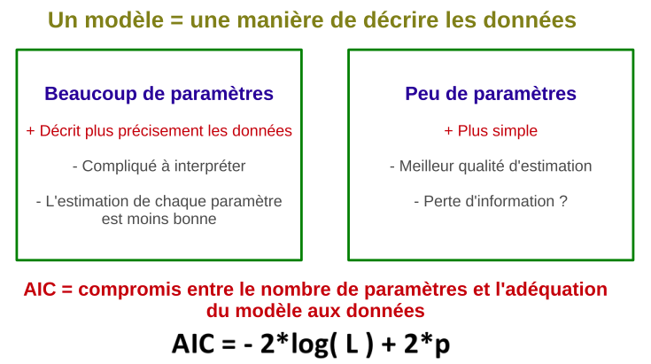
Comment choisir un modèle?

Slide 79
1. Estimation de taille de population
Méthodes de Distance sampling
Intuitivement plus les individus sont loin, moins ils sont détectables.
Les distances d’observation des individus doivent donc fournir des informations sur la détection des individus.

Slide 80
Distance sampling
Les distances d’observation = indices de détectabilité
Nécessité de mettre en place des méthodes corrigeant pour une détection imparfaite des individus.
Intuitivement plus les individus sont loin, moins ils sont détectables.
➔ Les distances d’observation des individus doivent donc fournir des informations sur la détection des individus.

Slide 81
Distance sampling
Line Transect
parcours d’une ligne de longueur donnée et observation PERPENDICULAIRE de part et d’autre de la ligne

Slide 82
Distance sampling
d
α
Line Transect
parcours d’une ligne de longueur donnée et observation PERPENDICULAIRE de part et d’autre de la ligne (sinon l’angle α de première observation doit aussi être mesuré)

Slide 83
Distance sampling
Point Transect
observation durant un temps déterminée à partir d’un point fixe (mieux pour espèces sensibles au dérangement)

Slide 84
Distance sampling
1.0
0.8
0.6
0.4
0.2
0.0
0
5
10
15
20
25
30
Perpendicular distance in meters
Point central de la méthode : modéliser la probabilité de détection en fonction de la distance, fonction g(y)
Notamment il doit y avoir moins de « longues » distances d’observation que de distances « courtes ».
NB: pas de prérequis pour distance maximale, on n’extrapole pas à une surface d’échantillonnage

Slide 85
Distance sampling
Les distances d’observation, indices de détectabilité
Caractéristiques de la fonction g(y) :
Plus les individus sont loin, moins on a de chance de les détecter par conséquent :
g(y) est généralement décroissante et 0 ≤ g(y) ≤ 1
Lorsqu’un individu est sur la ligne on a 100% de chance de le détecter par conséquent :
→ On pose souvent g(0)=1

Slide 86
Distance sampling
Les distances d’observation - Modéliser la détection
1
pas détectés
Fonction de Detection (g)
détectés
0
Distance (m)
W
Distance max
(truncature)

Slide 87
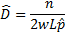
Distance sampling
w = distance de troncature = tous les individus au-delà de w sont ignorés
Largeur du transect = 2w
Surface du transect = 2wL (avec L = longueur totale des transects)
n = nombre d’individus détectés
Taux de rencontre (encounter rate) = n/L
p = probabilité de détecter un individu à l’intérieur de la distance de troncature
avec p = g(y), dont la valeur dépend de la courbe choisie
Formule de Buckland (2001) pour estimer la densité de population D

Slide 88
4 types de fonctions de détection
Uniform
g
Hazard rate
Exp negative
Half-normal
Distance
+ 3 possibilités de Serie expansion = changement de forme
Cosine, simple polynomial, Hermite polynomial
Total: 3x4 = 12 fonctions possibles ➔ les tester toutes

Slide 89
Distance sampling
Trois hypothèses PRATIQUES essentielles :
Les individus sur la ligne ou sur le point sont tous détectés, c’est-à-dire g(0)=1
2) Les individus sont détectés à leur place initiale avant tout déplacement en réponse à l’observateur
3) Les distances sont mesurées précisément et sans biais
N.B. : Toutes ces hypothèses peuvent être « relâchées » dans certaines conditions.

Slide 90
Distance sampling
Hypothèse pratique numéro 1 :
Les objets sur la ligne ou sur le point doivent être tous détectés
C’est le point le plus critique de la méthode.
1
1
Fonction de Detection
Fonction de Detection
0
Distance
0
Distance
Les protocoles doivent être construits de manière à répondre à cette hypothèse car c’est la plus importante pour obtenir des estimations fiables.

Slide 91
Distance sampling
Hypothèse pratique numéro 2 :
les individus sont détectés à leur place initiale
Si déplacement aléatoire, indépendant de l’observateur et vitesse lente (moitié) par rapport a celle de l’observateur ➔ pas de problème
Mais parfois mouvement en réponse à l’observateur
si fuite, estimation biaisée négativement
Si attraction, estimation biaisée positivement
NB ceci peut parfois se détecter sur les histogrammes si tous les individus réagissent de la même manière ➔ correction possible.

Slide 92
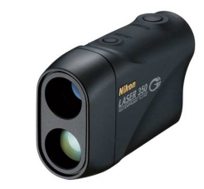
Distance sampling
Hypothèse pratique numéro 3 :
Les distances sont mesurées précisément et sans biais
Faire attention aux arrondis
Éviter le phénomène de « heaping » = empilement des individus sur la même classe (mais assez robuste)
Possibilité d’utiliser des classes de distances mais faire attention à attribuer les individus aux bonnes classes
Attention aux longues distances (moins précises)
Utiliser si possible un télémètre

Slide 93
Distance sampling
Analyses en pratique
Le logiciel gratuit DISTANCE permet d’ajuster différents types de courbes sur les données obtenues à partir d’un protocole de Distance sampling.
http://www.ruwpa.st-and.ac.uk/distance/
Ce logiciel permet de
- Décrire l’évolution de la détectabilité en fonction de la distance
et donc estimer l’abondance ou la densité sur des sites.
logiciel est flexible et il permet de comparer des sites avec des caractéristiques différentes (« stratification »)…

Slide 94
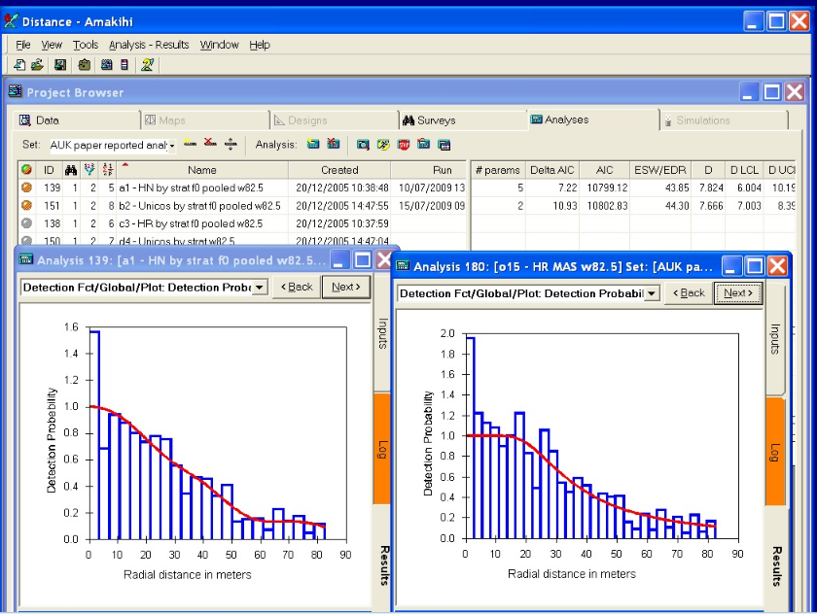

Slide 95
Les CMR
Les Captures-Marquages-Recaptures
Les méthodes « CMR » supposent une identification individuelle répétée dans le temps et sans erreur.
➔souvent capture et pose de marques individuelles.
➔ plusieurs passages sur le terrain.
De plus cette méthode pose l’hypothèse que la population est close au cours de la saison de terrain (donc pas de natalité, pas de mortalité, pas d’émigration ni d’immigration).

Slide 96
Les CMR
Choix des marques - 1
Le choix des marques est crucial car elles peuvent influencer la biologie de l’espèce et biaiser les résultats.
Dans le cas des « ré-observations » les marques vont conditionner le taux de « recaptures » dont dépend la précision des résultats d’analyses.
➔ les marques ne doivent pas être perdues ou ne doivent pas se dégrader et devenir illisibles

Slide 97
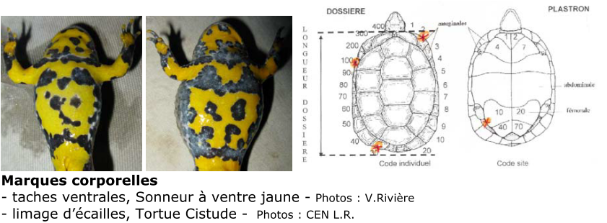
Les CMR
Choix des marques - 2
Quelques types de marquage :
Pas d ’ajout de marque :
photo-identification (triton, baleines…)
analyses génétiques (sur des crottes par ex…)
Modification physique de l ’individu
Amputations (reptiles), Entailles (tortues),
tatouages (chiens)

Slide 98
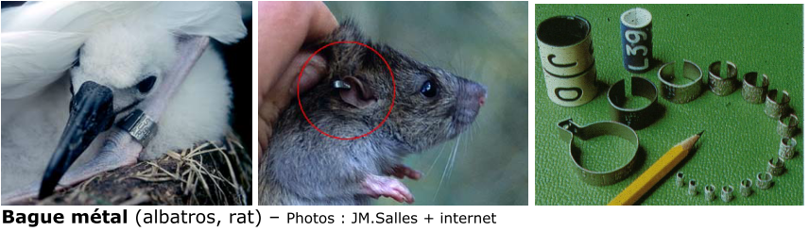
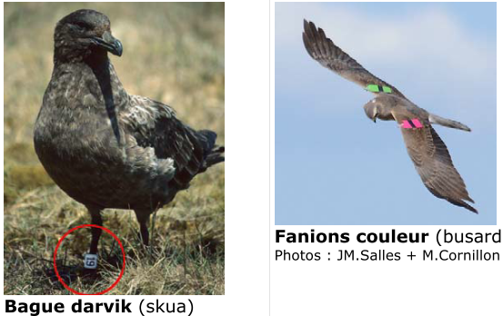
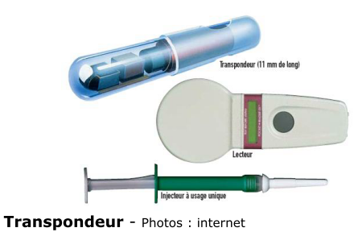
Les CMR
Choix des marques - 2
Quelques types de marquage :

Slide 99
Les CMR
Méthodes de Capture et Recaptures
La méthode de Capture et celle de Recapture n’est pas nécessairement la même
passereaux:
capture et recapture par filets
Mouettes rieuses :
Capture des poussins par 50 personnes à découvert dans l’étang
Recapture par ré-observation des bagues à l’aide d’un affût flottant
NB La réobservation des marques est une forme de recapture

Slide 100
Les CMR
Dilution des marques
au temps t, on marque « M » individus dans la population
À t+1, on recapture « S » individus dans la population,
dont « R » sont déjà marqués à t
On assume que les individus ont la même probabilité d’être capturés et recapturés ➔ la proportion d’individus capturés dans l’échantillon égale celle de la population ➔ N / S = M / R
L’estimation de la taille de population est donnée par : N = M * S / R
= simple principe de dilution…
cette situation simple ne nécessite pas de marquage « individuel », un marquage de groupe suffit.
Cette méthode s’appelle le « Lincoln-Petersen index »

Slide 101
Les CMR
Dilution des marques
Cette méthode s’appelle le « Lincoln-Petersen index » et
dans la pratique les statisticiens ont montré que cet indice était légèrement biaisé pour les petits effectifs et il faut le corriger par
N= (M+1)*(S+1) -1 (= indice de Chapman)
(R+1)
Variance Var(N) = (M+1)*(S+1)*(M-R)*(S-R)
(R+1)*(R+1)*(R+2)

Slide 102
Les CMR
Principe de la méthode de dilution
10 marqués dans la zone à t₀

Slide 103
Les CMR
Principe de la méthode de dilution
10 marqués dans la zone à t₀
T₁: capture de 10 individus dont 5 anciennement marqués
N= (M+1)*(S+1) -1
(R+1)

Slide 104
Les CMR
Principe de la méthode de dilution
10 marqués dans la zone à t₀
T₁: capture de 10 individus dont 5 anciennement marqués
N= (M+1)*(S+1) -1
(R+1)
Si on recapture 5 individus marqués sur 10 recaptures à t+1
on a N=[(10+1)*(10+1)/(5+1)]-1=19.2
M = 10 ind marqués à t₀
R = 5 ind qui ont été marqués à t₀
S = 10 ind recapturés à t₁

Slide 105
Les CMR
Importance de population close
Mouvements d’individus
10 marqués dans la zone à t
Reste 3 marqués à t+1
N= (M+1)*(S+1) -1
(R+1)
Si on recapture 10 individus à t+1 :

Slide 106
Les CMR
Importance de population close
Mouvements d’individus
10 marqués dans la zone à t
Reste 3 marqués à t+1
N= (M+1)*(S+1) -1
(R+1)
Si on recapture 10 individus à t+1 :
Si on fait l’hypothèse d’une pop close alors qu’elle est ouverte en réalité: on a N=[(10+1)*(10+1)/(3+1)]-1=29 ➔ forte surestimation
Si population vraiment close: N=10 en fait pcq on aurait retrouvé tous les ind marqués.

Slide 107
Les CMR
Dilution des marques
Cet indice peut être étendu à plusieurs sessions: Indice de Schnabel
Indice de Schnabel : N = somme (M_{i} x C_{i}) / somme (R_{i}) Avec : N : effectif de la population au temps i M : nombre cumulé d'individus déjà marqués dans la population (avant le temps i) C : effectif de l'échantillon (captures au temps i) R : nombre d'individus marqués dans l'échantillon (recaptures au temps i)

Slide 108
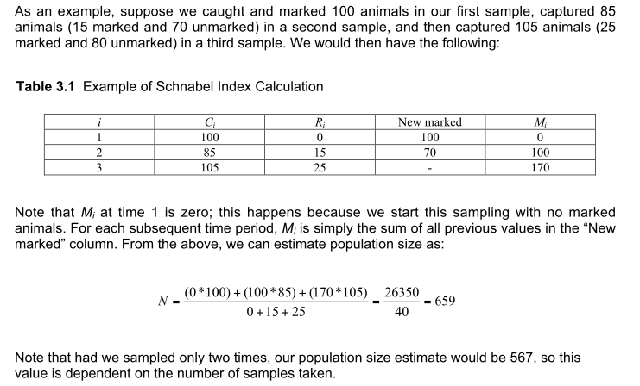
Les CMR
Dilution des marques
Indice de Schnabel : N = somme (M_{i} x C_{i}) / somme (R_{i})

Slide 109
Les CMR
Estimation avec le taux de capture - 1
Lorsque l’on dispose de marques individuelles et de la possibilité de répéter les sessions de captures de manière rapprochée, on peut obtenir des captures répétées pour chaque individu.
On résume ces informations dans des « histoires de capture »
Session 1 2 3 4 5 6
individu #1 1 0 1 1 0 1
individu #2 0 0 0 1 1 1
individu #3 0 1 1 1 0 1
…
individu #n 0 0 1 1 0 0
_{Avec 1 = observé}
_{0 = non-observé}

Slide 110
Les CMR
Estimation avec le taux de capture - 1
Lorsque l’on dispose de marques individuelles et de la possibilité de répéter les sessions de captures de manière rapprochée, on peut obtenir des captures répétées pour chaque individu.
On résume ces informations dans des « histoires de capture »
Session 1 2 3 4 5 6
individu #1 1 0 1 1 0 1
individu #2 0 0 0 1 1 1
individu #3 0 1 1 1 0 1
…
individu #n 0 0 1 1 0 0
_{Avec 1 = observé}
_{0 = non-observé}

Slide 111
Les CMR
Estimation avec le taux de capture - 2
Sessions de Capture
1110001001
1110001011
0101110101
1111101110
1010111010
1101111011
1010111111
1110010100
1111101001
Lorsque l’on fait l’hypothèse que la population est close, un zéro correspond à un individu raté lors d’une session.
Attention : si la population n’est pas close on ne peut affirmer cela car on ne peut distinguer les cas où l’individu est « absent » de ceux où il a été raté.
Cette hypothèse de population close est fondamentale et elle est valable aussi pour le Lincoln-Petersen index.
Individus

Slide 112
Les CMR
Estimation avec le taux de capture - 3
La probabilité de capturer un individu sachant qu’ il est présent sur le site d’étude est appelé le TAUX DE CAPTURE p
Le taux de capture n’est pas un paramètre biologique car pas lié à la biologie de l ’espèce mais à la méthode d ’étude...
Exemple : si on passe 1 heure sur le terrain on a moins de chance d ’observer des oiseaux bagués que si on y passe 3 jours, pourtant le nombre d ’oiseaux bagués présents est le même.

Slide 113
Les CMR
Estimation avec le taux de capture - 4
Vu: p = 1
Pas Vu: 0 = 1-p
La 1ère histoire de capture peut d’écrire de manière probabiliste:
p*(1-p)*p*(1-p)*p*p*p*(1-p)*p*(1-p)
Ou aussi p⁶*(1-p)⁴
➔ tirage aléatoire dans une Loi Binomiale B(10,p)
On peut répéter ça pour toutes les histoires de capture…
➔ On obtient la fréquence de chaque histoire ➔ Donc on peut estimer p …
1010111010
1101111011
1111101000
1011001100
La méthode du « maximum de vraisemblance » (Maximum Likelihood) permet d’estimer p ainsi que la taille de la population.

Slide 114
Les CMR
Estimation avec le taux de capture - 5
Le principe du « maximum de vraisemblance » est d’estimer p de manière à ce que le jeu de données observé soit le plus vraisemblable possible.
Cela se réalise à l’aide du logiciel CAPTURE (inclus dans le logiciel MARK)
http://warnercnr.colostate.edu/~gwhite/mark/mark.htm
modèle M0 : exemple où tous les individus sont considérés comme identiques en terme de capture ainsi que toutes les sessions.
Des modèles plus complexes
Mt: modèle où le taux de capture p varie dans le temps
Mb: modèle où les individus ont des comportements (behaviour) qui rendent leurs probabilités de capture différentes de l’un à l’autre
Mh: probabilité de capture et recapture différente
Mtb: modèles où avec les deux sources de variations à la fois
Mth, Mbh, Mtbh
Tous ces modèles sont disponibles dans CAPTURE qui propose aussi un outil pour sélectionner celui qui décrit le mieux les données.

Slide 115
Estimations taille de population par CMR en pratique
2 étapes
Test d’ajustement ➔ vérifie que la population est fermée (logiciel Close-Test)
OUI
NON
Analyse taille pop
➔ teste différents modèles de taux de capture et comportement des animaux (logiciel Capture dans Mark)
Identifier les sessions avec des « entrées » ou « sorties » d’individus et réduire le jeu de données pour réessayer le test d’ajustement

Slide 116
Les Présences-absences
Suivre une espèce à large échelle - 1
Comment déterminer la répartition d’une espèce et son abondance sur une grande zone?
➔ impossible de réaliser un échantillonnage pertinent sur lequel on développerait du « distance sampling » ou des « CMR » car nécessite trop de temps ou de moyens.
De plus on veut pouvoir répéter ces suivis dans le temps pour évaluer l’évolution de la population (statuts de l’espèce, colonisation, extinction…).
PROBLEME: Un simple protocole de comptage ou de bilan de la détection de l’espèce (atlas) ne prend pas en compte la probabilité que l’espèce n’ait pas été détectée alors qu’elle était présente.
Les « zéros » sont un mélange d’absence et de non-détection, certains sont des donc des « faux-négatifs ».

Slide 117
Les Présences-absences
Suivre une espèce à large échelle - 2
Des méthodes très récentes permettent aujourd’hui d’estimer la probabilité de présence d’une espèce sur un site malgré sa non-détection sur le site en question.
➔ méthode de « présence/absence » = « occupancy »
Elles reposent sur les hypothèses que :
Les sites sont « clos » au cours d’une saison ➔ un site occupé reste occupé et un site non-occupé reste non-occupé au cours d’une saison de terrain.
Les sites sont suivis plusieurs fois au cours de chaque année.
Les sites sont suivis plusieurs années si on veut décrire l’évolution de la population.

Slide 118
Les Présences-absences saison unique
Principe de la méthode
Saison 1
Suivi intra-saison 1 2….K1
Pas de modification de la présence
Visite 1
Site 1
présent
Site 2
Non vu
Site 3
Non vu

Slide 119
Les Présences-absences saison unique
Principe de la méthode
Saison 1
Suivi intra-saison 1 2….K1
Pas de modification de la présence
Visite 1
Visite 2
Site 1
présent
présent
Site 2
Non vu
présent
Site 3
Non vu
Non vu

Slide 120
Les Présences-absences saison unique
Principe de la méthode
Saison 1
Suivi intra-saison 1 2….K1
Pas de modification de la présence
Visite 1
Visite 2
Visite 3
Site 1
présent
présent
présent
Site 2
Non vu
présent
Non vu
Site 3
Non vu
Non vu
Non vu

Slide 121
Les Présences-absences saison unique
Principe de la méthode
Saison 1
Suivi intra-saison 1 2….K1
Pas de modification de la présence
Visite 1
Visite 2
Visite 3
Site 1
1
1
1
Site 2
0
1
0
Site 3
0
0
0

Slide 122
Les Présences-absences
Estimation de la probabilité de détection - 1
10010010 site occupé mais espèce souvent ratée
11111011 site occupé et espèce souvent détectée
00000000 Site occupé et espèce toujours ratée
ou site non-occupé par l’espèce ?
La modélisation de p, cad la probabilité de détecter l’espèce sur un site donné (équivalent du « p » probabilité de capture en CMR), permet d’estimer la probabilité qu’un site de 0 soit pourtant occupé.
La probabilité de cet évènement est donnée par [1-(1-p)^{n}]
avec n le nombre de sessions.

Slide 123
Les Présences-absences
Estimation de la probabilité de détection - 2
Tout comme en CMR, on peut écrire la probabilité de chaque histoire de capture :
Site A: 10110 Ψ *p*(1-p)*p*p*(1-p) soit Ψ *p³*(1-p)²
avec Ψ = proba qu’un site soit occupé
avec p = proba qu’une espèce soit détectée
pour les lignes de zéro la probabilité est plus complexe car on ne sait pas s’il s’agit d’un site non-occupé ou de non-détection systématique donc :
Site B: 00000 Ψ(1-p)⁵+(1- Ψ)
Avec toutes les probabilités des histoires observées, on peut « maximiser la vraisemblance » pour estimer p et Ψ.

Slide 124
Les Présences-absences multi-saison
Généralisation de la méthode
Saison 1
Suivi intra-saison 1 2….K1
Pas de modification de la présence
Site 1
présent
Site 2
Non vu
Site 3
Non vu

Slide 125
Les Présences-absences multi-saison
Généralisation de la méthode
Saison 1 2
Suivi intra-saison 1 2….K1 1 2….K2
Pas de modification de la présence
Site 1
présent
présent
Site 2
Non vu
présent
Site 3
Non vu
Non vu

Slide 126
Les Présences-absences multi-saison
Généralisation de la méthode
Saison 1 2 T
Suivi intra-saison 1 2….K1 1 2….K2 1 2….K3
Pas de modification de la présence
Site 1
présent
présent
présent
Site 2
Non vu
présent
Non vu
Site 3
Non vu
Non vu
Non vu

Slide 127
Les Présences-absences
Données générées par ce type de protocole
SAISON
SITE 1 2 … T
1 101 000 … 000
2 111 111 … 111
3 000 000 … 000
.
.
.
.
S 101 010 … 001

Slide 128
Les Présences-absences multi-saison
Généralisation de la méthode
Saison 1 2 T
Site 1
présent
présent
présent
γ
ε
Site 2
Non vu
présent
Non vu
Site 3
Non vu
Non vu
Non vu
Psi ψ= proba d’occupation d’un site P = proba de détection à chaque relevé
Epsilon ε= proba qu’un site occupé soit éteint à la saison suivante:
➔ proba EXTINCTION LOCALE
Gamma γ= proba qu’un site NON-occupé soit colonisé à la saison suivante =
➔ proba COLONISATION

Slide 129
Pour aller plus loin que les presence-absence
Estimation d’abondances: méthode de Royle N-mixture (2004)
Données comme présence-absence mais avec des effectifs par visite
Lambda = abondance par site (équivalent du taux d’occupation Ψ)
R = probabilité de détecter un individu (équivalent du taux de détection de l’espèce p)

Slide 130
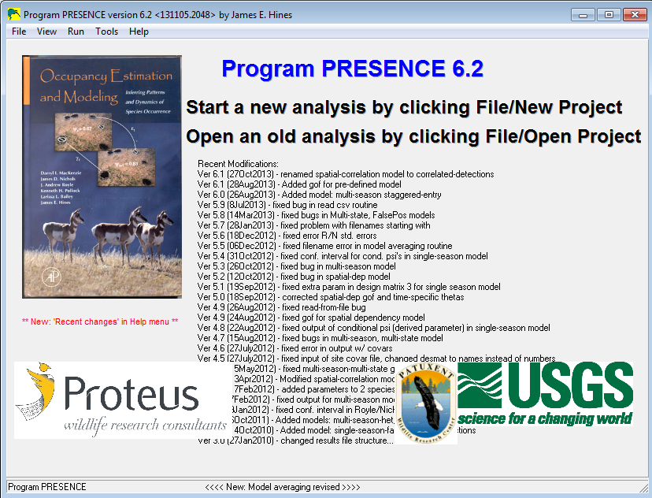
Les Présences-absences
Modéliser p et Ψ à l’aide de covariables
Logiciel gratuit « PRESENCE »
http://www.mbr-pwrc.usgs.gov/software/presence.html

Slide 131
Choisir une méthode : comment trancher ?
_{COMMENT TRANCHER ?}

Slide 132
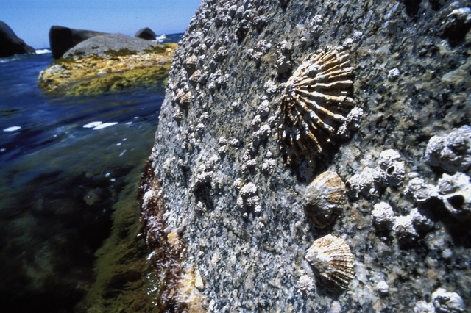
Choisir une méthode : comment trancher ?
Estimer la taille de la population
Si espèce à capacité de déplacement réduite et facilement détectable
➔ Privilégier des recensements

Slide 133
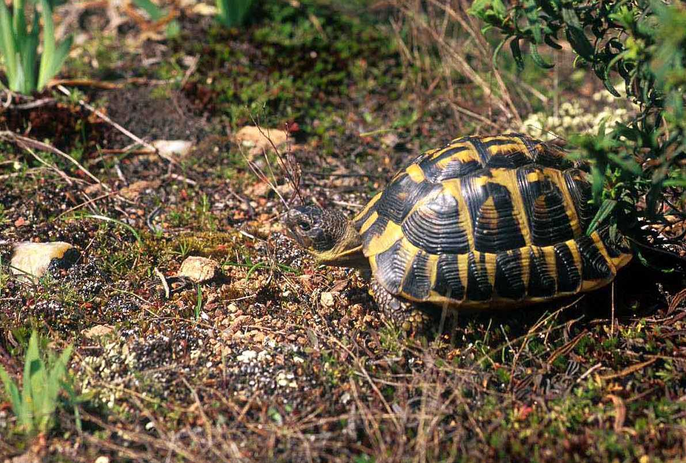
Choisir une méthode : comment trancher ?
Estimer la taille de la population
Si espèce à capacité de déplacement faible et détectabilité réduite
➔ Privilégier du « distance sampling »

Slide 134
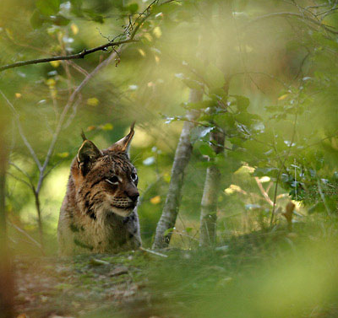
Choisir une méthode : comment trancher ?
Estimer la taille de la population
Si espèce à capacité de déplacement forte et détectabilité faible
➔ Privilégier des CMRs

Slide 135
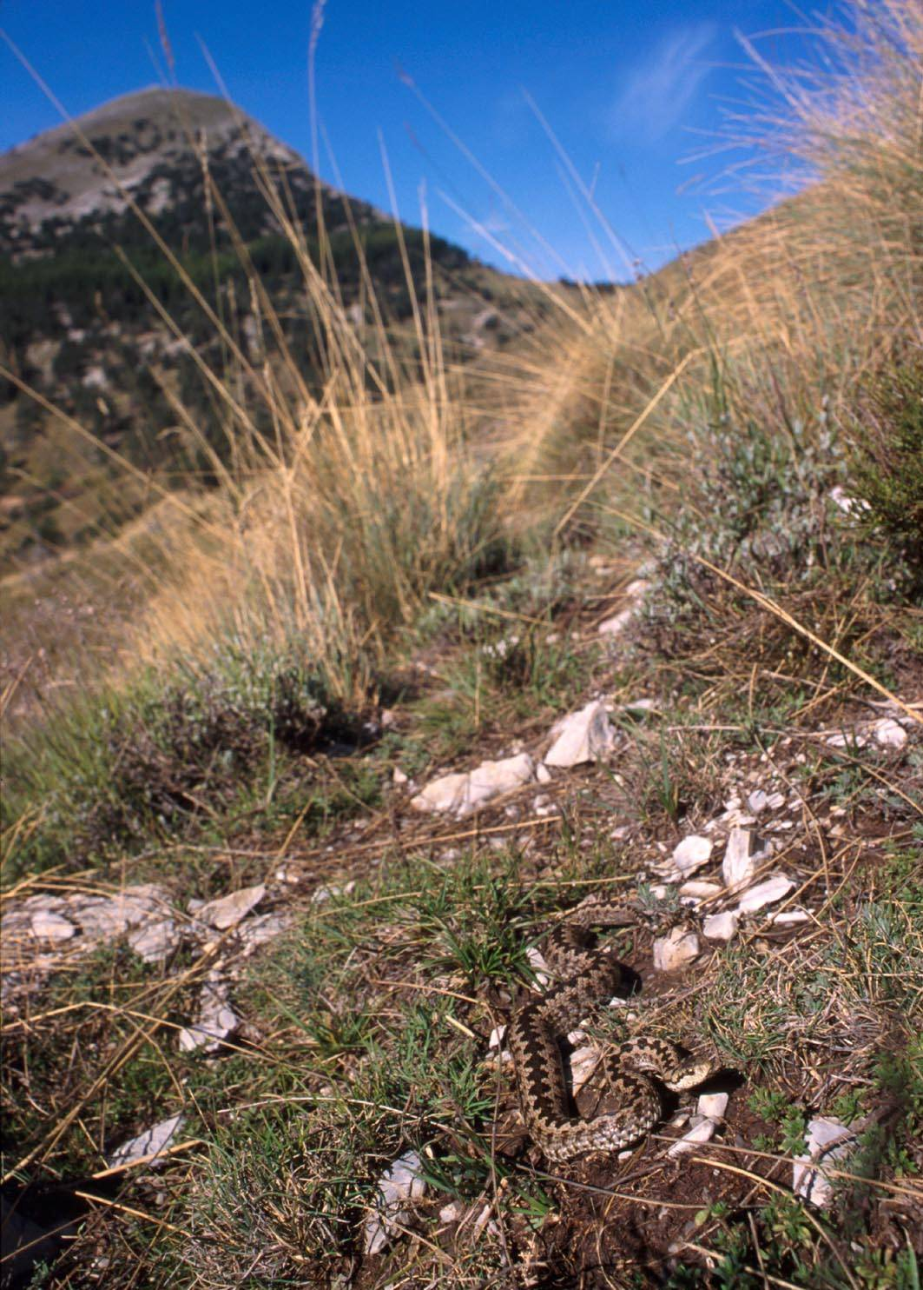
Choisir une méthode : comment trancher ?
Estimer la taille de la population
Si espèce très rare ou a détectabilité très faible…
➔ Privilégier la méthode de « présence/absence »
Vipère d’Orsini

Slide 136
Choisir une méthode : comment trancher ?
La pertinence d’une méthode
Moduler selon la question étudiée (surface de l’étude, répétition annuelle ou non, contraintes de terrain, sensibilité de l’espèce, contraintes de budget…).
Dans tous les cas, des contraintes en temps et en budget différentes pourront conduire à des choix différents.
De même la précision obtenue sur les estimations sera différente selon les méthodes.
Il n’y a pas de règle absolue pour décider de l’utilisation ou non d’une méthode ➔ toutes fourniront des estimations,
mais toujours bien garder en tête les hypothèses de chaque méthode lors de la discussion des résultats obtenus.

Slide 137
Choisir une méthode : comment trancher ?
recensements
CMR
Presence/Absence
Abondance de l’espèce
ou détectabilité
Distance sampling
Echelle spatiale de l’étude

Slide 138
Choisir une méthode : comment trancher ?
recensements
Distance sampling
Abondance de l’espèce
ou détectabilité
CMR
Presence/Absence
Ou « Royle »
Budget disponible
(temps, argent, moyens humains…)

Slide 139
Les protocoles de type « BACI »
(Before – After Control Impact)
Nombre
d’individus
Site
« géré»
Mesurer un impact
gestion
temps
Dans cette situation on pourrait conclure que la gestion a un effet.

Slide 140
Les protocoles de type « BACI »
(Before – After Control Impact)
Nombre
d’individus
Site
témoin
Site
« géré»
Mesurer un impact
gestion
temps
Avec un témoin on montre ici que les changements observés ne sont pas liés à la gestion !!

Slide 141
Les protocoles de type « BACI »
(Before – After Control Impact)
Nombre
d’individus
Site
témoin
Site
« géré»
Mesurer un impact
gestion
temps
Avec un témoin, on montre ici que les changements observés semblent liés à la gestion !!

Slide 142
Les protocoles de type « BACI »
(Before – After Control Impact)
Nombre
d’individus
Sites
témoin
Site
« géré»
Mesurer un impact
gestion
temps
Mais un deuxième témoin pourrait contredire cette conclusion !

Slide 143
Les protocoles de type « BACI »
(Before – After Control Impact)
Nombre
d’individus
Sites
témoins
Sites
« gérés»
Mesurer un impact
gestion
temps
Avec PLUSIEURS réplicats des témoins et des sites gérés on montre ici que les changements observés sont liés à la gestion !!
Les réplicats impliquent des coûts plus élevés mais ils sont nécessaires.

Slide 144
Les protocoles de type « BACI »
(Before – After Control Impact)
Nombre
d’individus
gestion
Site
« géré »
Mesurer un impact
Sites
témoins
temps
Dans cette situation on pourrait conclure à l’impact positif de la gestion.

Slide 145
Les protocoles de type « BACI »
(Before – After Control Impact)
Nombre
d’individus
gestion
Site
« géré »
Mesurer un impact
Sites
témoins
temps
Dans cette situation, il y a de fortes variations « naturelles », on rejette la conclusion que la gestion a été bénéfique.
Il faut mesurer la variabilité du système pour pouvoir tirer des conclusions.
Cela peut se faire à budget constant mais implique de retarder les actions.

Slide 146
Les protocoles de type « BACI »
(Before – After Control Impact)
Nombre
d’individus
gestion
Sites
« gérés »
Mesurer un impact
Sites
témoins
temps
Pour mettre en évidence l’effet de la gestion
il faut disposer de témoins ET des mesures répétées dans le temps.

Slide 147
Quelles questions ? Quelles méthodes ?
Conclusion 1 :
Il n’y a pas de règle pour décider de l’utilisation ou non d’un protocole, chacun fournira une estimation, il faudra cependant toujours bien garder en tête les hypothèses de chaque méthode lors de la discussion des résultats obtenus.
Conclusion 2 :
Il n’y a pas de mauvaises méthodes statistiques, il n’y a pas de mauvais protocoles de terrain, il n’y a qu’une mauvaise adéquation entre les deux.
Conclusion 3 :
Les méthodes évoluent et leurs raffinements sont nombreux. Se tenir au courant de la biblio et aller consulter des statisticiens n’est pas vain !!!

Slide 148

Placé sur l’ENT
À consulter pour approfondir (notamment les cas d’étude à la fin)

